Slide 1
第 2 章
软 件 工 程

Slide 2
本章内容
2.1 定义软件工程学科
2.2 软件过程
2.3 软件工程实践
2.4 软件开发神话
2.5 这一切是如何开始的

Slide 3
软件工程
各种形式、各个应用领域的软件都需要工程化。这也是本书的主题—软件工程。
什么是软件工程？

Slide 4
软件工程定义
Fritz Bauer [Nau69]
  建立和使用一套合理的工程原则，从而经济地获得可靠的、可在实际机器上高效运行的软件。
IEEE [IEEE93a]
  将系统化的、规范化的、可量化的方法应用于软件的开发、运行和维护，即将工程化的方法应用于软件；
  以上所述方法的研究。

Slide 5
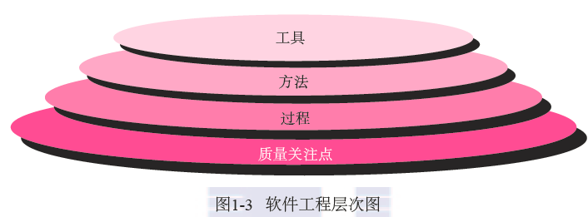
软件工程层次图
软件工程工具 (tool)为过程和方法提供自动化或半自动化的支持
软件工程方法（method）为构建软件提供技术上的解决方法（“如何做”）。包括沟通、需求分析、设计建模、编程、测试和技术支持。
过程定义了一个框架，给出了开发步骤。

Slide 6
软件工程是一种层次化技术
铁丝网
Project
搅动锅
加铁丝网
工具
关键路径法
方法
下锅、搅锅
煮沸、煮馅
过程
瀑布
质量关注点
开发时间，可靠性
不粘锅、熟、不糊

Slide 7
本章内容
2.1 定义软件工程学科
2.2 软件过程
2.3 软件工程实践
2.4 软件开发神话
2.5 这一切是如何开始的

Slide 8
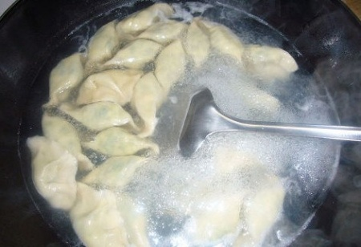
软件过程
过程是事情进行或事物发展所经过的顺序。
当开发产品或构建系统时，遵循一系列可预测的步骤（即路线图）是非常重要的，它有助于及时交付高质量的产品。
软件开发中所遵循的路线图就称为“软件过程”。
下锅
搅锅
煮沸
煮馅

Slide 9
软件工程过程框架
框架：事物的基本组织、结构
过程框架：
  定义了若干小的框架活动，为完整的软件开发过程建立了基础
    煮饺过程的框架活动包括：下锅、搅锅、煮沸、煮馅；
  每一个活动由一组软件工程动作组成：
    “煮馅”活动包括三组“冷水止沸”动作；
  每一个动作都包括一系列相互关联的可考核的任务。
    每一个任务完成一个动作定义的一部分工作。
    “冷水止沸”包括“加冷水”，“煮沸”两个相关联的任务；

Slide 10
软件工程过程框架
通用过程框架—适用于绝大多数软件项目，包含五个最基本的框架活动：沟通、策划、建模、构建、部署：
  沟通。在技术工作开始之前，和客户（及其他利益相关者）的沟通与协作是极其重要的；其目的是理解利益相关者的项目目标，并收集需求以定义软件特性和功能。
  策划。也可以称为软件项目计划，它定义和描述了软件工程工作，包括需要执行的技术任务、可能的风险、资源需求、工作产品和工作进度计划。

Slide 11
软件工程过程框架（2）
  建模。利用模型来更好地理解软件需求，并完成符合这些需求的软件设计。
  构建。它包括编码（手写的或者自动生成的）和测试以发现编码中的错误。
  部署。软件（全部或者部分增量）交付到用户，用户对其进行评测并给出反馈意见。

Slide 12
普适性活动
软件工程过程框架活动由很多普适性活动来补充实现。通常，这些普适性活动贯穿软件项目始终，以帮助软件团队管理和控制项目进度、质量、变更和风险。典型的普适性活动包括：
  软件项目跟踪和控制—项目组根据计划评估项目进度，并且采取必要的措施保证项目按进度计划进行。
  风险管理—对可能影响项目成果或者产品质量的风险进行评估。
  软件质量保证—确定和执行软件质量保证的活动。

Slide 13
普适性活动（2）
技术评审—评估软件工程产品，尽量在错误传播到下一个活动之前，发现并清除错误。
测量—定义和收集过程、项目和产品的度量，以帮助团队在发布软件的时候满足利益相关者要求。
软件配置管理—在整个软件过程中，管理变更所带来的影响。
可复用管理—定义产品复用的标准（包括软件构件），并且建立构件复用机制。
工作产品的准备和生产—诸如建模、文档、日志、表格和列表等。

Slide 14
过程的适应性调整
软件工程过程并不是教条的法则，不要求软件团队机械地执行；而应该是灵活可适应的（根据软件所需解决的问题、项目特点、开发团队和组织文化等进行适应性调整）。因此，不同项目所采用的项目过程可能有很大不同。这些不同主要体现在以下几个方面：
  活动、动作和任务的总体流程，以及相互依赖关系。
  在每一个框架活动中，动作和任务细化的程度。
  工作产品的定义和要求的程度。
  质量保证活动应用的方式。
  项目跟踪和控制活动应用的方式。
  过程描述的详细程度和严谨程度。
  客户和利益相关者对项目参与的程度。
  软件团队所赋予的自主权。
  队伍组织和角色明确程度。

Slide 15
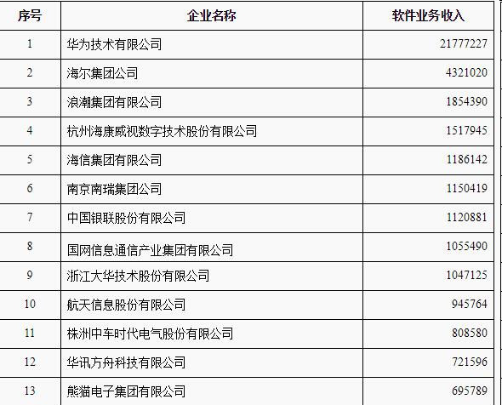
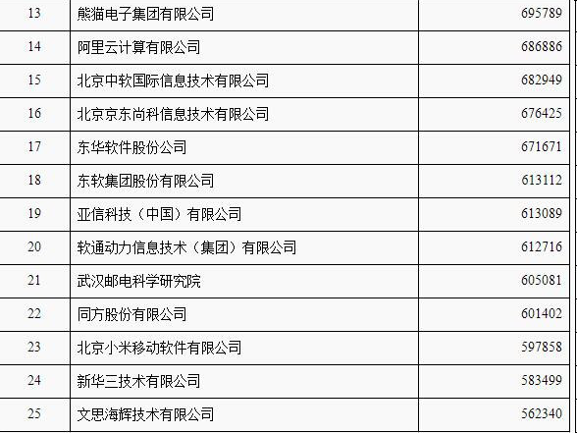
2017年中国软件业务收入百强榜

Slide 16
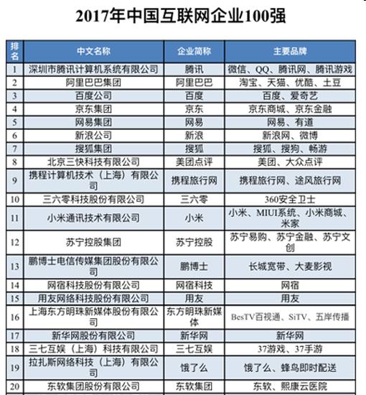

Slide 17
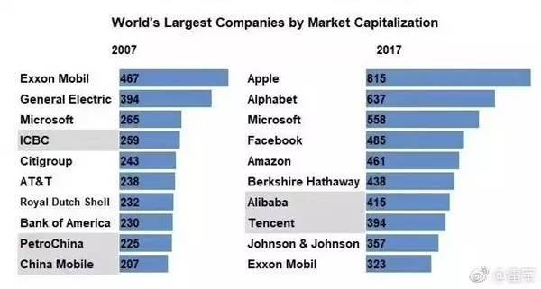

Slide 18
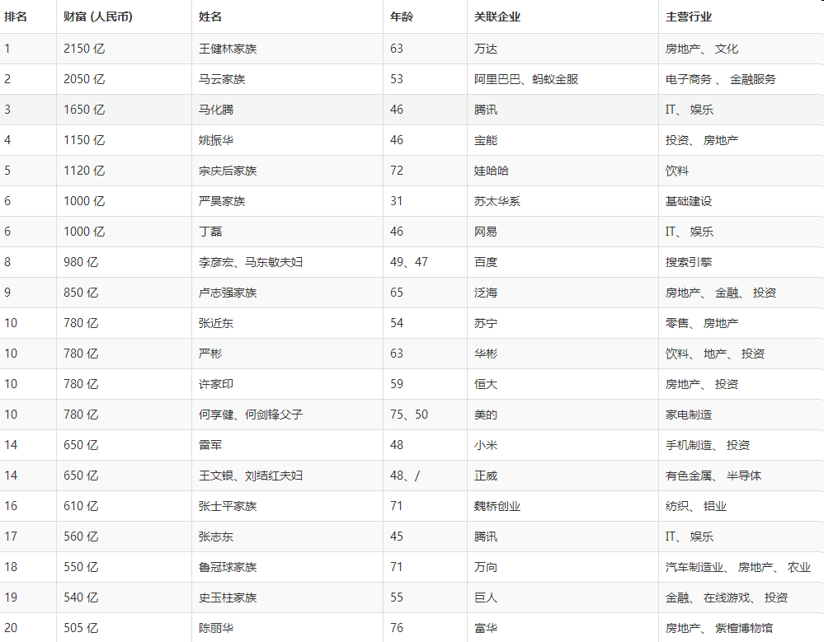

Slide 19
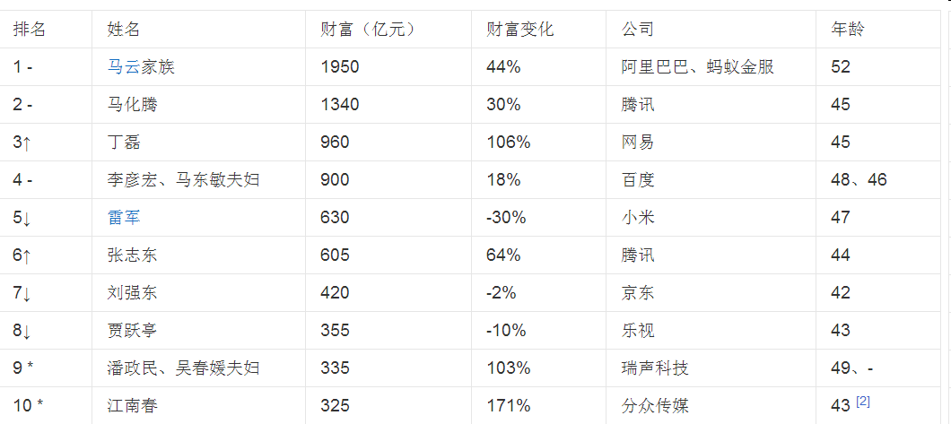
2016胡润IT富豪榜

Slide 20
2017福建软件百强企业
福建有3家企业上榜，全部为福州企业：
  其中福大自动化科技有限公司以47.31亿元的收入排在第29位。
  福建星网锐捷通讯股份有限公司以33.87亿元的收入排在第46位。
  新大陆科技集团有限公司以31.18亿元的收入排在第51位。

Slide 21
本章内容
2.1 定义软件工程学科
2.2 软件过程
2.3 软件工程实践
2.4 软件开发神话
2.5 这一切是如何开始的

Slide 22
软件工程实践
软件工程实践的精髓：
  1. 理解问题（沟通和分析）
  2. 计划解决方案（建模和软件设计）
  3. 实施计划（代码生成）
  4. 检查结果的正确性（测试和质量保证）

Slide 23
软件工程实践
1. 理解问题。虽然难于承认，但我们遇到的问题很多都源于我们的傲慢。我们只听了几秒钟就断言“好，我懂了，让我们开始解决这个问题吧”。不幸的是，理解一个问题不总是那么容易，需要花一点时间回答几个简单问题：
  谁将从问题的解决中获益？也就是说，谁是利益相关者？
  有哪些是未知的？哪些数据、功能、特征和行为是解决问题必需的？
  问题可以划分吗？是否可以描述为更小、更容易理解的问题？
  问题可以图形化描述吗？可以建立分析模型吗？

Slide 24
软件工程实践
2. 计划解决方案。现在你理解了要解决的问题（或者你这样认为），并迫不及待地开始编码。在编码之前，稍稍慢下来做一点点设计：
  以前曾经见过类似问题吗？在潜在的解决方案中，是否可以识别一些模式？
  是否已经有软件实现了所需要的数据、功能、特征和行为？
  类似问题是否解决过？如果是，解决方案所包含元素是否可以复用？
  可以定义子问题吗？如果可以，子问题是否已有解决方案？
  能用一种可以快速实现的方式来描述解决方案吗？能构建出设计模型吗？

Slide 25
软件工程实践
3. 实施计划。前面所创建的设计勾画了所要构建的系统的路线图。也许存在没有想到的路径，也可能在实施过程中会发现更好的解决路径，但是这个计划可以保证在实施过程中不至于迷失方向。需要考虑的问题是：
  解决方案和计划一致吗？
  源码是否可追溯到设计模型？
  解决方案的每个组成部分是否可以证明正确？
  设计和代码是否经过评审？
  或者更好的算法是否经过正确性证明？

Slide 26
软件工程实践
4. 检查结果。你不能保证你的解决方案是最完美的，但是你可以保证设计足够的测试来发现尽可能多的错误。为此，需回答：
  能否测试解决方案的每个部分？
  是否实现了合理的测试策略？
  解决方案是否产生了与所要求的数据、功能、特征和行为一致的结果？
  是否按照项目共同利益者的需求进行了确认？

Slide 27
软件工程的一般原则
David Hooker的7个关注软件工程整体实践原则：
  第1原则：存在价值
    一个软件系统因能给用户提供价值而具有存在价值，所有的决定都应该基于这个思想。
    在确定系统需求之前，在关注系统功能之前，在决定硬件平台或者开发过程之前，问问你自己：
      这确实能为系统增加真正的价值吗？
      如果答案是不，那就坚决不做。所有的其他原则都以这条原则为基础。

Slide 28
软件工程的一般原则
第2原则：保持简洁 (设计方面)
  所有的设计都应该尽可能简洁，但不是过于简化。这有助于构建更易于理解和易于维护的系统。
  这并不是说那些特征甚至是内部特征应该以“简练”为借口而取消。的确，优雅的设计通常也是简洁的设计，简练也不意味着“快速和粗糙”。
  事实上，简洁经常是经过大量思考和多次工作迭代才达到的，这样做的回报是得到的软件更易于维护且存在更少错误。

Slide 29
软件工程的一般原则
第3原则：保持愿景 (目标清晰明确，无歧义)
  清晰的愿景是软件项目成功的基础。没有愿景，项目将会由于它有“两种或者更多种思想”而永远不能结束；
  如果缺乏概念的一致性，系统就好像是由许多不协调的设计补丁、错误的集成方式强行拼凑在一起......如果不能保持软件系统体系架构的愿景，将削弱甚至彻底破坏设计良好的系统。
  授权体系架构师，使其能够保持愿景，并保证系统实现始终与愿景保持一致，这对项目开发成功至关重要。

Slide 30
软件工程的一般原则
第4原则：关注使用者
  通常软件系统必定是由开发者以外的人员使用、维护和编制文档等，这就必须要让别人理解你的系统。
  因此，需求说明时应时刻想到用户；设计中始终想到实现；编码时想着那些要维护和扩展系统的人。

Slide 31
软件工程的一般原则
第5原则：面向未来
  生命期持久的系统具有更高的价值。在现今的计算环境中，需求规格说明随时会改变，硬件平台几个月后就会淘汰。
  然而，真正具有“产业实力”的软件系统必须持久耐用。系统必须能适应这样那样的变化，能成功做到这一点的系统都是那些一开始就以这种路线设计的系统。
  永远不要把自己的设计局限于一隅，经常问问：“如果出现......应该怎样应对”，构建可以解决通用问题的系统，为各种可能的方案做好准备，这很可能会提高整个系统的可复用性。

Slide 32
软件工程的一般原则
第6原则：提前计划复用
  复用既省时又省力。软件系统开发过程中，高水平的复用是很难实现的一个目标。
  代码和设计复用曾宣称是面向对象技术带来的主要好处，然而，这种投入回报不会自动实现。为达到面向对象（或是传统）程序设计技术所能够提供的复用性，需要有前瞻性的设计和计划。

Slide 33
软件工程的一般原则
第7原则：认真思考
  这最后一条规则可能是最容易被忽略的。
  在行动之前清晰定位、完整思考通常能产生更好的结果。
  如果仔细思考过后，还是把事情做错了，那么，这就变成了很有价值的经验。

Slide 34
本章内容
2.1 定义软件工程学科
2.2 软件过程
2.3 软件工程实践
2.4 软件开发神话
2.5 这一切是如何开始的

Slide 35
软件神话
软件神话，即关于软件及其开发过程被人盲目相信的一些说法，可以追溯到计算技术发展的初期。
今天，大多数有见地的软件工程师已经意识到软件神话的本质—它实际上误导了管理者和从业人员对软件开发的态度，从而引发了严重的问题。然而，由于习惯和态度的根深蒂固，这一切难以改变，软件神话遗风犹在。

Slide 36
软件神话
我们已经有了一本写满软件开发标准和规程的宝典。它无所不包，囊括了我们可能问到的任何问题：
  再先进的武器也有其局限性，不可能用于解决全部问题；即使对于适合解决的问题，其使用结果，还取决于使用者。
如果我们未能按时完成计划，我们可以通过增加程序员人数而赶上进度：
  开发人员间交流的代价往往很大，团队中人员增加，将增加培训的工作量，并且在后续开发过程中的交流工作量也会迅速增加。对于人员组织结构不合理的团队，交流的代价随人数而指数增长。

Slide 37
软件神话
如果我将一个软件外包给另一家公司，则我可以完全放手不管：
  如果开发团队不了解如何在内部管理和控制软件项目，那无一例外地将在外包项目中遇到困难。软件质量管理涉及到软件开发的全过程，对于外包出去的软件应该要进行质量监管。
  题外话：就中国的软件产业来说，主要是发挥中国的劳动力相对较为便宜的优势，争取获得国外企业的订单。但我们的软件产业在这一方面做得并不成功，目前只能获得来自日、韩的订单，并且内容多集中于最初级的编程领域，利润很薄。主要问题在于语言差异，对知识产权的尊重，缺乏真正高水平的软件开发人员。

Slide 38
软件神话
有了对项目的大概了解，便足以开始编写程序，我们可以在之后的项目开发过程中逐步了解细节：
  软件开发的失败往往能追究到一个不够清晰或者不断变化的需求，由于一切的设计、编码、测试工作都是建立在给定的需求之上的，基础不够扎实，是不能支撑起一个成功的软件的。
虽然项目需求不断变更，但是因为软件是弹性的，因此可以很容易地适应变更：
  需求的变更必然导致设计方案的变化，并由导致整个过程的一系列变动，可能增加软件的代价，延长软件的开发时间，甚至导致软件的失败。

Slide 39
软件神话
当我们完成程序并将其交付使用后，我们的任务就完成了：
  好的商品需要好的售后服务，对于软件尤其如此，软件开发的60% - 80%的工作量发生在首次将软件交付用户之后。
直到程序开始运行，才能评估其质量：
  可以通过技术评审来保证质量，从项目启动就开始实行，它甚至比测试更有效。

Slide 40
软件神话
对于一个成功的软件项目，可执行程序是唯一可交付的成果：
  软件配置包括很多内容，可执行程序只是其中之一。一个成功的软件项目，在提交时，应该提供完善的文档。
软件工程将导致我们产生大量无用文档，并因此降低工作效率：
  软件工程并非以创建文档为目的，而是为了保证软件产品的开发质量。好的质量可以减少返工，从而加快交付时间。

Slide 41
本章内容
2.1 定义软件工程学科
2.2 软件过程
2.3 软件工程实践
2.4 软件开发神话
2.5 这一切是如何开始的

Slide 42
这一切是如何开始的
每个软件工程项目都来自业务需求：
  对现有应用程序缺陷的纠正；
  改变遗留系统以适应新的业务关键；
  扩展现有应用程序功能和特性；
  开发某种新的产品、服务或系统。
软件项目的初期，业务需求通常是在谈话过程中非正式地表达出来。

